Slide 1

5
3
3
مراجعة
الدرس 4
الدرس 3
الدرس 2
الدرس 1

Slide 2






أيقونات توجيهية
توجيهات الأستاذ(ة)
تعيين تلميذ للإجابة
المرور بين الصفوف
عرض فيديو
المرور للشريحة الموالية بعد عرض الفيديو
العمل في ثنائيات

Slide 3

برمجة الأسبوع الثالث
(ة)خاص بالأستاذ
الدرس 10
الدرس 9
المتوسط الحسابي (2)
المتوسط الحسابي (1)
الدرس 12
الدرس 11
حل المسائل
المتوسط الحسابي (3)
مراجعة
الدرس 1
مراجعة وتثبيت دروس الأسبوع
فصل الملايين: قراءة وكتابة

Slide 4
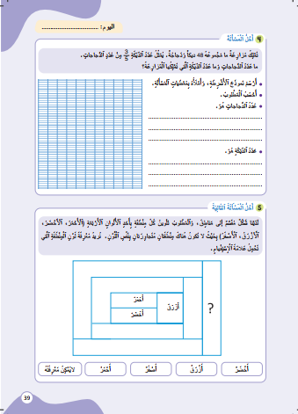
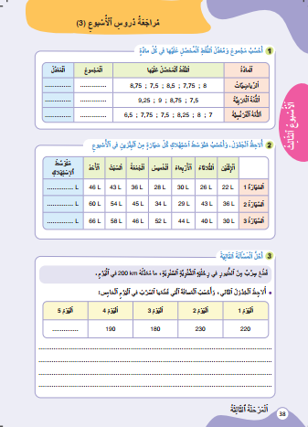
درس اليوم
(ة)خاص بالأستاذ
مراجعة دروس الأسبوع

Slide 5
تدابير حصة المراجعة الأسبوع
(ة)خاص بالأستاذ
مراجعة كل درس تتم عبر المراحل التالية :
رائز التحقق من الهدف الرئيسي للدرس
احتساب نسبة التحكم
أكبر من 80%
أقل من 80%
المرور مباشرة للتدرب على الكراسة
إعادة عرض شريط النمذجة
إنجاز نشاط مراجعة الدرس على الكراسة

Slide 6

(ة)خاص بالأستاذ
مراحل الدرس
1
افتتاح الدرس
1
5
1
2
  مراجعة الدرس 1
10
1
3
  مراجعة الدرس 2
10
1
4
  مراجعة الدرس 3
1
10
1
5
  مراجعة الدرس 4
15
1
6
اختتام الدرس
5

Slide 7
(ة)خاص بالأستاذ
عند نهاية الدرس
على الأقل 80% من المتعلمين سيكونون قادرين على:
تعرف المتوسط الحسابي وأحسبه
حساب المتوسط الحسابي لمجموعة من الأعداد
حل مسائل بتوظيف المتوسط الحسابي
حل مسائل من خطوتين باستعمال الكسور

Slide 8


(ة)خاص بالأستاذ

Slide 9

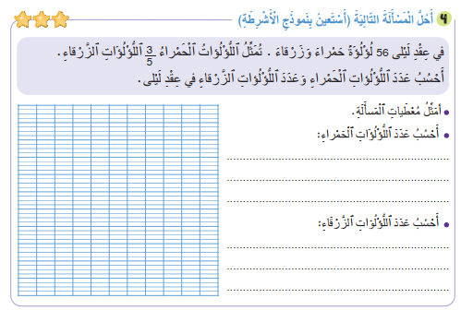
صححوا، لديكم دقيقة واحدة
1
56 ÷ 8 = 7
الزرقاء
؟
؟
؟
؟
؟
56
3 × 7 = 21
الحمراء
؟
؟
؟
عدد اللؤلؤات الحمراء هو 21 لؤلؤة
5 × 7 = 35
عدد اللؤلؤات الزرقاء هو 35 لؤلؤة

Slide 10

(ة)خاص بالأستاذ

Slide 11

سنبدأ بالحساب الذهني. خذوا كراسات الحساب الذهني صفحة 15.

Slide 12


عرض فيديو الحساب الذهني,
يرجى تصحيح الخانة الأخيرة
5 949 ÷ 9 =

Slide 13
صححوا
2 009
1 209
204
5 949 ÷ 9 = 661

Slide 14
(ة)خاص بالأستاذ
  مراجعة الدرس 1
2
تعرف المتوسط الحسابي وأحسبه

Slide 15
على الألواح احسبوا معدل نقط السطر الأول من النشاط 1 صفحة 38

Slide 16

ارفعوا الألواح

Slide 17
نصحح.
8,1
40,5

Slide 18
احسبوا المعدل للسطر الثاني
8,1
40,5
عندما تكون القسمة غير مضبوطة، نكتفي برقمين يمين الفاصلة

Slide 19
ارفعوا الألواح

Slide 20
صححوا.
8,1
40,5
8,62
34,5
عندما تكون القسمة غير مضبوطة، نكتفي برقمين يمين الفاصلة

Slide 21
(ة)خاص بالأستاذ
  مراجعة الدرس 2
2
حساب المتوسط الحسابي لمجموعة
من الأعداد

Slide 22

1
على الألواح احسبوا المتوسط الحسابي للسطر الأول من النشاط 2
1

Slide 23
ارفعوا الألواح

Slide 24

1
نصحح
1
33

Slide 25
1
على الألواح احسبوا المتوسط الحسابي للسطر الثاني
2
33

Slide 26
ارفعوا الألواح

Slide 27
صححوا
1
1
33
43

Slide 28
(ة)خاص بالأستاذ
  مراجعة الدرس 3
2
حل مسائل بتوظيف المتوسط الحسابي

Slide 29
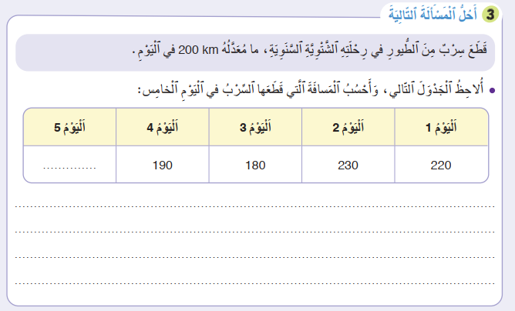
1
على الألواح أنجزوا النشاط 3 صفحة 38
4

Slide 30
ارفعوا الألواح

Slide 31


صححوا. من يقوم إلى السبورة ليشرح الجواب ويذكر بالمراحل
1
2
180
عدد الأعداد هو 5. والمتوسط الحسابي هو 200
إذن مجموع الأعداد هو 5 × 200 = 1 000
220 + 230 + 180 + 190 + ? = 1 000
? = 1 000 – (220 + 230 + 180 + 190)
المسافة التي قطعها السرب في اليوم الخامس هي : 180 km

Slide 32
(ة)خاص بالأستاذ
  مراجعة الدرس 4
2
حل مسائل من خطوتين باستعمال الكسور

Slide 33
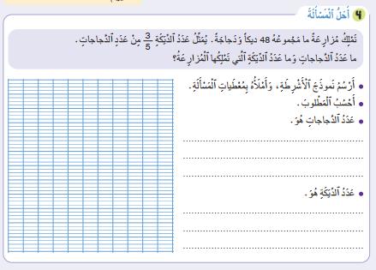
1
على الألواح ارسموا التمثيل المناسب لحل المسألة
4

Slide 34
ارفعوا الألواح

Slide 35
1
صححوا. من يقوم إلى السبورة ليشرح لنا كيف مثل المسألة
2
الدجاجات
؟
؟
؟
؟
؟
48
الديكة
؟
؟
؟

Slide 36
1
على الألواح احسبوا عدد الديكة
4
الدجاجات
؟
؟
؟
؟
؟
48
الديكة
؟
؟
؟

Slide 37
ارفعوا الألواح

Slide 38
1
صححوا. من يقوم إلى السبورة ليشرح لنا كيف وجد النتيجة
2
الدجاجات
؟
؟
؟
؟
؟
48
الديكة
؟
؟
؟
48 ÷ 8 = 6
3 × 6 = 18
عدد الديكة 18 ديكا

Slide 39
1
على الألواح احسبوا عدد الدجاجات
4
الدجاجات
؟
؟
؟
؟
؟
48
الديكة
؟
؟
؟
48 ÷ 8 = 6
3 × 6 = 18
عدد الديكة 18 ديكا

Slide 40
ارفعوا الألواح

Slide 41
1
صححوا. من يقوم إلى السبورة ليشرح لنا كيف وجد النتيجة
2
الدجاجات
؟
؟
؟
؟
؟
48
الديكة
؟
؟
؟
48 ÷ 8 = 6
3 × 6 = 18
عدد الديكة 18 ديكا
5 × 6 = 30
عدد الدجاجات 30 دجاجة

Slide 42
(ة)خاص بالأستاذ
اختتام الحصة
3
الواجبات المنزلية

Slide 43

في المنزل، أنجزوا جميع الأنشطة المتبقية الصفحتين 28 و29

Slide 44

إلى اللقاء. في الحصة القادمة،

